Slide 1
Progetto SADAS UNINA 2023
Giuseppe Balzano – Riccardo Converso – Antonio Di Geronimo

Slide 2
Obiettivi
Imparare ad utilizzare il software SADAS e gestirlo efficacemente
Popolare il database con il dataset fornito
Applicazione tecniche di Data Warehouse (DW) per costruzione tabelle e scrittura delle query
Individuare query pertinenti e utili per l'analisi aziendale

Slide 3
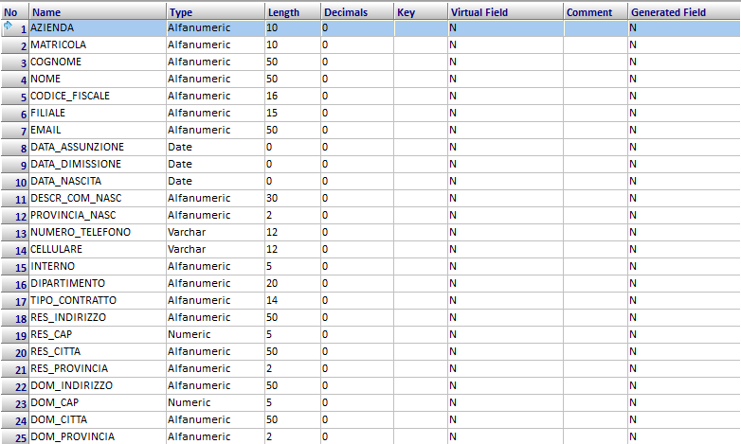
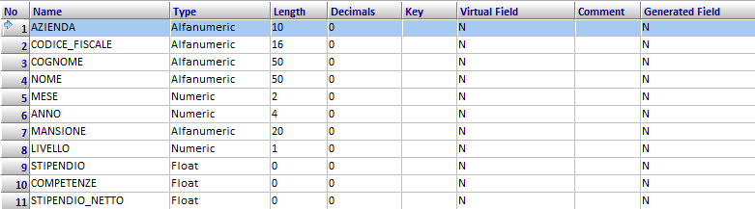
Popolazione del Database (1)
Creazione delle tabelle ANAGRAFICA e CEDOLINI
Anagrafica
Cedolini
Notes:
Parla del fatto che non abbiamo potuto mettere una chiave primaria sui codici fiscali perché ce ne sono di uguali

Slide 4
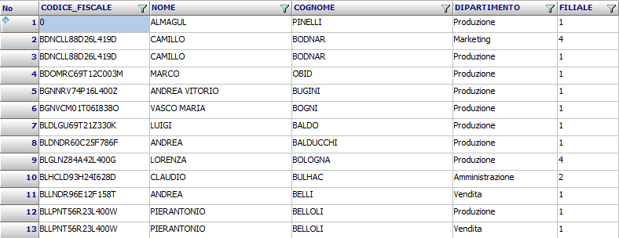
Popolazione del Database (2)
Stessa persona, dipartimento e/o filiale differente
Notes:
Dire come abbiamo gestito questa situazione, ovvero lasciandoli inseriti entrambi immaginando che sono persone che lavorano contemporaneamente in due filiali diverse o in due dipartimenti diversi

Slide 5
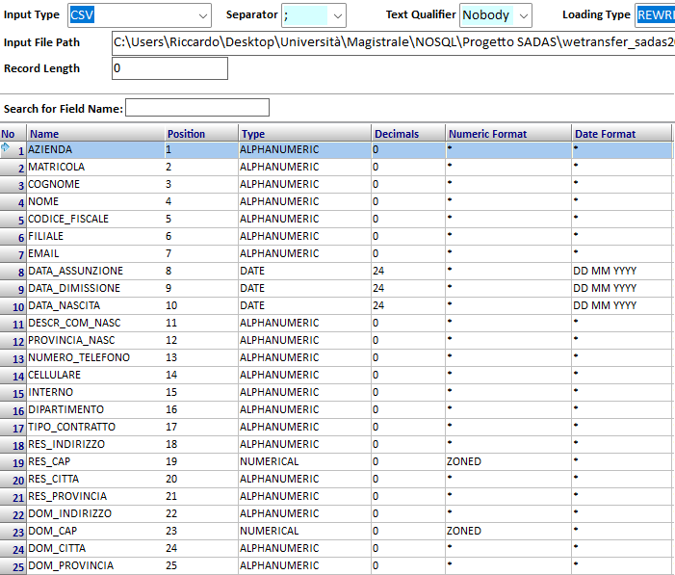
Popolazione del Database (3)
Creazione tabelle di dominio:
DIPARTIMENTO – FILIALE – TIPO_CONTRATTO – MANSIONE (Tabella vuota)
Caricamento dati da file .csv
Notes:
Scorrere molto veloce questa parte, fai notare il DATE FORMAT e la scelta dei separatori e parla di come abbiamo gestito il formato data in DATA_DIMISSIONI

Slide 6
Criteri di creazione delle tabelle
Analisi Temporale
Per analizzare i dati in base a periodi di tempo specifici, come trimestri o anni, utilizzando tecniche di roll-up o drill-down
Analisi per dimensioni o attributi specifici
Per esaminare i dati in base a dimensioni specifiche, come dipartimento e filiale di un dipendente
Analisi su partizioni specifiche
Per analizzare dati aziendali, ad esempio assunzioni o spese per stipendi, in base a diverse dimensioni temporali, spaziali o di dipartimento, tramite tecniche di slicing

Slide 7
Applicazione di tecniche di DW
Sono state utilizzate tecniche di:
Drill-down
Roll-Up
Segmentation o Slicing
Di seguito alcuni esempi…
Notes:
Breve descrizione dei concetti di data warehouse che abbiamo analizzato

Slide 8
Drill-Down (su gerarchia temporale)
CEDOLINI_ANNUALI
Anno | Stipendio
2018 | 19 166 537,28
2019 | 20 169 035,46
2020 | 20 835 127,80
CEDOLINI_TRIMESTRALI
Anno | Trimestre | Stipendio
2018 | 1 | 4 791 634,32
2018 | 2 | 4 791 634,32
2018 | 3 | 4 791 634,32
… | … | …

Slide 9
Drill-Down (con aggiunta di una dimensione)
CEDOLINI_TRIMESTRALI
Anno | Trimestre | Stipendio
2018 | 1 | 3 431 179,59
2018 | 2 | 3 431 179,59
2018 | 3 | 3 431 179,59
… | … | …
CEDOLINI_TRIMESTRALI_F2
Anno | Trimestre | Stipendio | Filiale
2018 | 1 | 1 060 107,24 | 2
2018 | 2 | 1 060 107,24 | 2
2018 | 3 | 1 060 107,24 | 2
… | … | … | …

Slide 10
Roll-Up (su una dimensione specifica)
CEDOLINI_ANNUALI_PER_PERSONA
C.Fiscale | Anno | Stipendio
BLDNDR60C25F786F | 2018 | 113 132,4
BLDNDR60C25F786F | 2019 | 123 085,68
BLDNDR60C25F786F | 2020 | 135 029,64
… | … | …
CEDOLINI_ANNUALI_DIPARTIMENTO
Anno | Dipartimento | Stipendio
2018 | Finanza | 454 256,88
2019 | Finanza | 464 768,97
2020 | Finanza | 240 353,52
… | … | …
CEDOLINI_ANNUALI
Anno | Stipendio
2018 | 18 019 287,60
2019 | 18 977 735,94
2020 | 19 572 583,80
… | …

Slide 11
Slicing (Esempio)
ANAGRAFICA
C.Fiscale | Data Assunzione | …
ANAGRAFICA_SADAS_2015
ANAGRAFICA_SADAS_2016
C.Fiscale | Data Assunzione | …
C.Fiscale | Data Assunzione | …
ANAGRAFICA_SADAS_2017
ANAGRAFICA_SADAS_...
C.Fiscale | Data Assunzione | …
C.Fiscale | Data Assunzione | …

Slide 12
Partizioni realizzate:
Nome Tabella | Attributo di partizione
ANAGRAFICA | DATA_ASSUNZIONE
ANAGRAFICA_DIPARTIMENTO | DIPARTIMENTO
ANAGRAFICA_FILIALE | FILIALE
CEDOLINI | ANNO
CEDOLINI_ANNUALI_DIPARTIMENTO | DIPARTIMENTO
CEDOLINI_ANNUALI_FILIALE | FILIALE
CEDOLINI_TRIMESTRALI_FILIALE | FILIALE
Notes:
Poni attenzione su cedolini_dipartimento e cedolini_filiale dicendo che è stato importante realizzarli poiché gli attributi DIPARTIMENTO e FILIALE non sono presenti nella tabella CEDOLINI ma solo in ANAGRAFICA

Slide 13
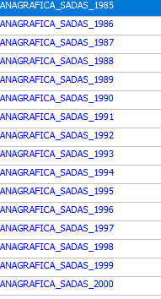
Segmentation in SADAS (1)
Creazione delle tabelle partizionate a partire dalle tabelle di dominio con comando SQL
ANAGRAFICA
Azienda
Matricola
Cognome
Nome
Cod. Fiscale
Filiale
eMail
DATA Assunzione
DATA Dimissione
Data Nascita
Luogo Nascita
Prov. Nascita
Telefono
Cellulare
Interno
Dipartimento
Tipo Contratto
Res. - Indirizzo
Res. - CAP
Res. - Città
Res. - Provincia
Dom. - Indirizzo
Dom. - CAP
Dom. - Città
Dom. - Provincia
CREATE TABLE ANAGRAFICA_SADAS_1985 AS(…)

Slide 14

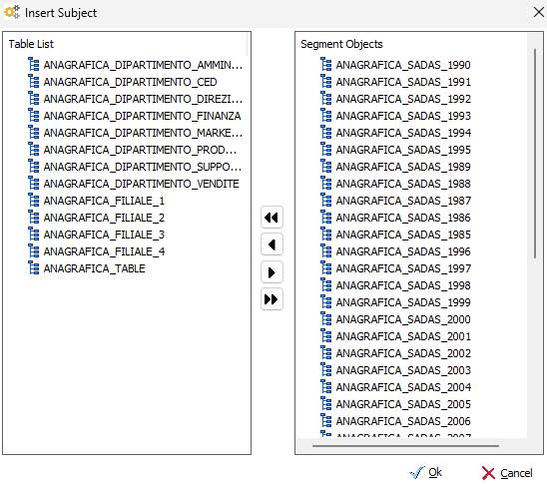
Segmentation in SADAS (2)
Creazione del segmento tramite interfaccia
Vantaggi:
Effettuare query specifiche ad una dimensione
Ridurre complessità dei dati
Migliorare le prestazioni delle query
Notes:
Qui descrivi i criteri della segmentazione e l’utilità, per esempio quella di poter effettuare query specifiche in base ad una dimensione specifica o all’utilità nell’inserimento dei dati che vengono automaticamente smistati tra le varie sottotabelle

Slide 15
Elenco query realizzate
STATISTICHE SU DATI ANAGRAFICI:
Numero di dipendenti in servizio in un determinato intervallo
Numero di dipendenti raggruppati per sede
Numero di dipendenti raggruppati per dipartimento
Età media di tutti i dipendenti
Dipendenti assunti nell'ultimo e penultimo anno corrente
Numero di tutti i dipendenti assunti raggruppati per anno
Dipendenti dimessi nell'ultimo e penultimo anno corrente
Numero di tutti i dipendenti dimessi raggruppati per anno
Età media dei dipendenti raggruppati per filiale/dipartimento
TOP N dipendenti da più anni in servizio
DETTAGLIO SINGOLO DIPENDENTE:
Dati anagrafici singolo dipendente
Dati lavorativi singolo dipendente
Stipendio ultimo mese attuale
Stipendio medio orario, calcolato su ultimo anno solare
Stipendio medio mensile, calcolato su media ultimo anno solare
Stipendio annuo, calcolato su ultimo anno solare
Ordina per ogni dipartimento i dipendenti più qualificati di ogni filiale
STATISTICHE SU STIPENDI:
Somma di tutti gli stipendi mensili elargiti negli ultimi 12 mesi
Somma di tutti gli stipendi annuali negli ultimi 3 anni
Stipendio medio mensile raggruppato per dipartimento
Stipendio medio mensile raggruppato per livello
Stipendio medio mensile per filiale
Grafico Andamentale stipendio su 2 anni [Grafico realizzato con Excel]
Top N non riceve aumenti da più tempo
Dipendenti che hanno stipendio molto più alto o molto più basso rispetto alla media con pari livello
Totale degli stipendi mensili per ogni mese
Top N dipendenti con lo stipendio attuale più alto
Stipendio medio annuale per filiale/dipartimento
Notes:
Fai notare che per ogni query ci sono delle varianti

Slide 16
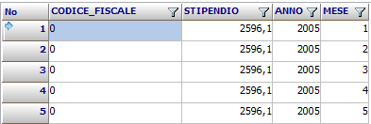
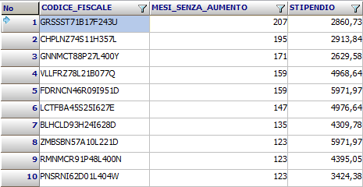
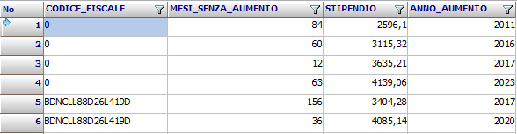
Top N non riceve aumenti da più tempo
Query:
SELECT CODICE_FISCALE,MESI_SENZA_AUMENTO,STIPENDIO FROM (
SELECT CODICE_FISCALE , COUNT(STIPENDIO) AS MESI_SENZA_AUMENTO,STIPENDIO, MAX(ANNO) AS ANNO_AUMENTO FROM(
SELECT CODICE_FISCALE,STIPENDIO,ANNO,MESE FROM CEDOLINI
ORDER BY CODICE_FISCALE,ANNO,MESE
)
GROUP BY CODICE_FISCALE,STIPENDIO
)
WHERE ANNO_AUMENTO = 2023
ORDER BY MESI_SENZA_AUMENTO DESC
LIMIT 10
Notes:
Specifica step-by-step

Slide 17
Problematiche affrontate
Problema delle variabili
Problema chiave primaria COD_FISCALE
Problema inizializzazione formato DATE

Slide 18
Conclusioni con scelte intraprese e operatori DW studiati

